Slide 1



Slide 2
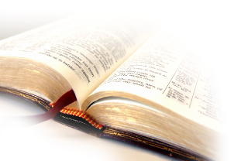
La Palabra
2 Crónicas 7:14

Slide 3
PROGRAMA CUARENTENA
HORA. ACTIVIDAD
4 – 5 DEVOCIÓN PERSONAL
5 – 6 EJERCICIO
6 – 7 ASEO PERSONAL Y DESAYUNO
7 – 8 CLASE EN LINEA COACHING
8 – 9 PLAN DE LECTURA
9 – 12 PREPARACIÓN DE MATERIALES Y ASUNTOS DE OFICINA
12 – 02 ALMUERZO Y DESCANSO
02 – 03 INGLÉS
03 – 05 OFICINA EN CASA
05 – 06 COACHING CLASE EN LINEA
06 – 09 CONTINGENCIA

Slide 4
CUARENTENA
La cuarentena es para personas que han estado expuestas a una enfermedad contagiosa, pero que no están enfermas. Se busca evitar el contagio.

Slide 5
AISLAMIENTO
Personas que están afectadas con una enfermedad contagiosa y son separadas para evitar propagación.

Slide 6
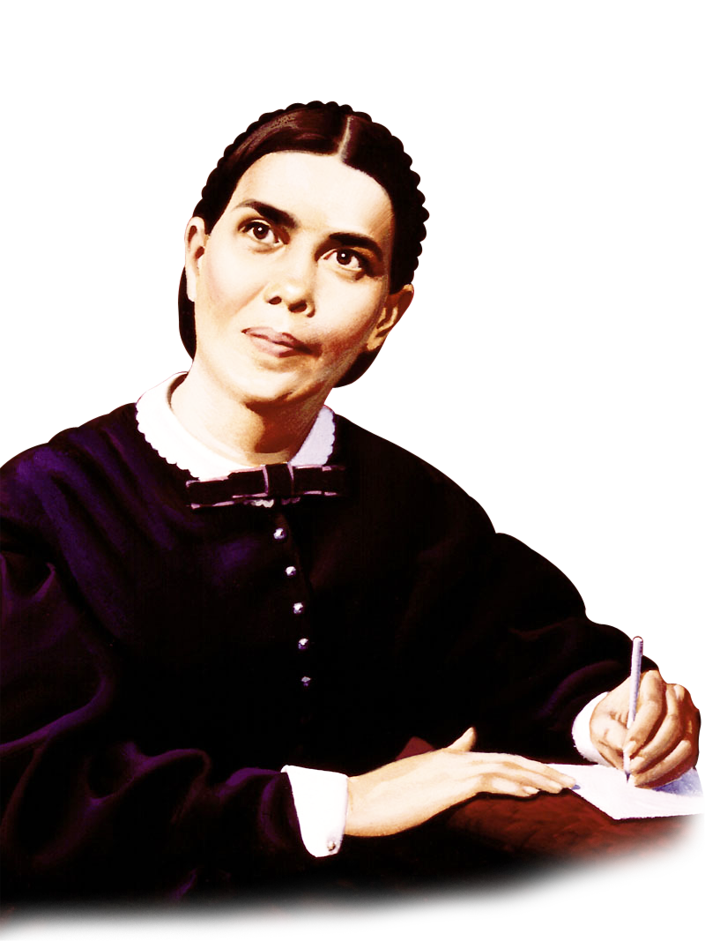
Son conceptos Bíblicos
“No solo en su servicio religioso, sino en todos los asuntos de la vida diaria los israelitas observaban la distinción entre lo puro y lo impuro. Todo aquel que tuviera algo que ver con enfermedades contagiosas e infecciosas quedaba aislado del campamento y no se le le permitía volver sin previa purificación de su persona y su ropa”
MC 183.

Slide 7
Oportunidad
Es el tiempo de preparación de una persona o pueblo para dar un cambio fundamental.

Slide 8
“Ejemplo os he dado”
Algunas veces necesitamos aislarnos para ocuparnos privadamente con el dolor. Nuestro Salvador lo sabía:
Mateo 14:13
"Oyéndolo Jesús, se apartó de allí en una barca a un lugar desierto y apartado".

Slide 9
“Ejemplo os he dado”
La soledad puede ser valiosa para la oración efectiva. El Señor Jesucristo la practicaba:
Mateo 14:23
"Despedida la multitud, subió al monte a orar aparte; y cuando llegó la noche, estaba allí solo".

Slide 10
“Ejemplo os he dado”
Marcos 1:35
"Levantándose muy de mañana, siendo aún muy oscuro, salió y se fue a un lugar desierto, y allí oraba".

Slide 11
“Ejemplo os he dado”
Si Jesús necesito de soledad para reflexionar, ¿cuánto más lo necesitamos nosotros?
Lucas 4:42,
"Cuando ya era de día, salió y se fue a un lugar desierto; y la gente le buscaba, y llegando a donde estaba, le detenían para que no se fuera de ellos".

Slide 12
Promesa para hoy
2 Crónicas 7:14 (RVR1960)
¹⁴ si se humillare mi pueblo, sobre el cual mi nombre es invocado, y oraren, y buscaren mi rostro, y se convirtieren de sus malos caminos; entonces yo oiré desde los cielos, y perdonaré sus pecados, y sanaré su tierra.

Slide 13
Recursos disponibles
Humillación
Oración
Arrepentimiento

Slide 14
a.Humillación
“Nos preguntamos por qué Dios no se mueve; él se pregunta por que no nos abatimos”
Leonard Ravenhill

Slide 15
Humildad
“Virtud que consiste en el conocimiento de las propias limitaciones y debilidades y en obrar de acuerdo con este conocimiento.”

Slide 16
Lo que nos espera
Joel 2:28-29 (RVR1960)
²⁸ Y después de esto derramaré mi Espíritu sobre toda carne, y profetizarán vuestros hijos y vuestras hijas; vuestros ancianos soñarán sueños, y vuestros jóvenes verán visiones.
²⁹ Y también sobre los siervos y sobre las siervas derramaré mi Espíritu en aquellos días.

Slide 17
La condición:
²⁸ Y después de esto derramaré mi Espíritu sobre toda carne.

Slide 18
La pregunta:
¿Después de qué?

Slide 19
Joel 2:12-17 (RVR1960)
¹² Por eso pues, ahora, dice Jehová, convertíos a mí con todo vuestro corazón, con ayuno y lloro y lamento.
¹³ Rasgad vuestro corazón, y no vuestros vestidos, y convertíos a Jehová vuestro Dios; porque misericordioso es y clemente, tardo para la ira y grande en misericordia, y que se duele del castigo.
¹⁵ Tocad trompeta en Sion, proclamad ayuno, convocad asamblea.
¹⁷ Entre la entrada y el altar lloren los sacerdotes ministros de Jehová, y digan: Perdona, oh Jehová, a tu pueblo, y no entregues al oprobio tu heredad, para que las naciones se enseñoreen de ella. ¿Por qué han de decir entre los pueblos: Dónde está su Dios?

Slide 20
EL buen Comienzo
Volver a Dios con todo nuestro corazón
Un llamado a la autonegación
Un llamado a las lágrimas
Un llamado al arrepentimiento.

Slide 21
b. Arrepentimiento:
Cambio de mente.
Cambio de perspectiva respecto al pasado.
Evaluación general de muchas cosas hechas previamente.
Comprensión de la culpa personal.
Necesidad de un cambio de conducta, de actitud, de orientación y de dirección.

Slide 22
c. Oración:
Ese pasaje nos muestra un rogar, un clamar, un orar diferente para que pueda haber resultados.

Slide 23
Ejemplo:
“Jacob prevaleció porque fue perseverante y resuelto. Su victoria es prueba evidente del poder de la oración insistente. Todos los que se aferran a las promesas de Dios como lo hizo el, y que sean tan sinceros como él lo fue, tendrán también éxito como él. Los que no están dispuestos a negarse a si mismos, a luchar desesperadamente ante Dios, y a orar mucho y con empeño para obtener su bendición, no lo conseguirán.”
CS 621

Slide 24
Elementos vitales de la oración
Perseverancia
Resolución
Insistencia
Sinceridad
Autonegación
Empeño
Lucha

Slide 25
Historia sorprendente
2 Samuel 24:1-24 (RVR1960)
² Y dijo el rey a Joab, general del ejército que estaba con él: Recorre ahora todas las tribus de Israel, desde Dan hasta Beerseba, y haz un censo del pueblo, para que yo sepa el número de la gente.

Slide 26
Advertencia
2 Samuel 24:3
³ Joab respondió al rey: Añada Jehová tu Dios al pueblo cien veces tanto como son, y que lo vea mi señor el rey; mas ¿por qué se complace en esto mi señor el rey?

Slide 27
Confianza en Dios
Salmos 20:7 (RVR1960)
⁷ Estos confían en carros, y aquéllos en caballos;
Mas nosotros del nombre de Jehová nuestro Dios tendremos memoria.

Slide 28
Reprensión
^{2 Samuel 24: 11,12}
¹¹ Y por la mañana, cuando David se hubo levantado, vino palabra de Jehová al profeta Gad, vidente de David, diciendo:
¹² Ve y di a David: Así ha dicho Jehová: Tres cosas te ofrezco; tú escogerás una de ellas, para que yo la haga.

Slide 29
Tres opciones:
Tres años de hambre en el país
Tres meses huyendo de sus enemigos
Tres días de peste en el País

Slide 30
Angustia Impredecible
2 Samuel 24:14 (RVR1960)
¹⁴ Entonces David dijo a Gad: En grande angustia estoy; caigamos ahora en mano de Jehová, porque sus misericordias son muchas, mas no caiga yo en manos de hombres.

Slide 31
Arrepentimiento:
2 Samuel 24:17 (RVR1960)
¹⁷ Y David dijo a Jehová, cuando vio al ángel que destruía al pueblo: Yo pequé, yo hice la maldad; ¿qué hicieron estas ovejas? Te ruego que tu mano se vuelva contra mí, y contra la casa de mi padre.

Slide 32
Un patrón:
Reconoce su indignidad.
Reconoce su pecamonosidad.
Decide interceder.
Se pone a si mismo entre el pueblo y Dios.

Slide 33
La respuesta divina:
Dios escucha la oración
Dios perdona el pecado de David
Acepta la confesión
Detiene la peste

Slide 34
Si lo hacemos:
Nos escuchará
Nos perdonará
Sanará nuestra tierra.

Slide 35
La Promesa
2 Crónicas 7:14 (RVR1960)
¹⁴ si se humillare mi pueblo, sobre el cual mi nombre es invocado, y oraren, y buscaren mi rostro, y se convirtieren de sus malos caminos; entonces yo oiré desde los cielos, y perdonaré sus pecados, y sanaré su tierra.

Slide 36
JURISPRUDENCIA
Jurisprudencia es el conjunto de sentencias o resoluciones judiciales emitidas por órganos judiciales y que pueden repercutir en sentencias posteriores. En algunos países, la jurisprudencia puede ser una fuente del Derecho, directa o indirecta.

Slide 37
Jurisprudencia Celestial
Romanos 15: 4
Nueva Versión Internacional ⁴ De hecho, todo lo que se escribió en el pasado se escribió para enseñarnos, a fin de que, alentados por las Escrituras, perseveremos en mantener nuestra esperanza.

Slide 38
Derecho Bíblico
1 Juan 1:9 (RVR1960)
⁹ Si confesamos nuestros pecados, él es fiel y justo para perdonar nuestros pecados, y limpiarnos de toda maldad.

Slide 39
Hagamos uso de el
Hebreos 4:16 (RVR1960)
¹⁶ Acerquémonos, pues, confiadamente al trono de la gracia, para alcanzar misericordia y hallar gracia para el oportuno socorro.

Slide 40
Condiciones del Cielo
Las condiciones indicadas para obtener la misericordia de Dios son sencillas, justas y razonables. El Señor no nos exige que hagamos alguna cosa penosa para obtener el perdón de nuestros pecados. No necesitamos … ejecutar duras penitencias, para encomendar nuestras almas al Dios de los cielos o para expiar nuestras transgresiones, sino que todo aquel que confiese su pecado y se aparte de él alcanzará misericordia. CC 37.

Slide 41
Confesemos
La confesión que brota de lo íntimo del alma sube al Dios de piedad infinita. El salmista dice: “Cercano está Jehová a los quebrantados de corazón, y salva a los de espíritu contrito.” ^{[4]}Salmos 34:18.
CC 38.

Slide 42
Bendición
²⁴ Jehová te bendiga, y te guarde;
²⁵ Jehová haga resplandecer su rostro sobre ti, y tenga de ti misericordia;
²⁶ Jehová alce sobre ti su rostro, y ponga en ti paz.

